Slide 1
NTA_LC a Milano nel 2013
Technical Design Report ILC
TDR pubblicato. Contributo per la parte criomoduli e criogenia
Due editor INFN nel TDR per “Accelerator R&D” e “Accelerator Baseline Design”: Paolo Pierini e Susanna Guiducci
Diagnostica e Localizzazione Quench su cavità superconduttive
Second sound (OST, sensori a membrana oscillante)
realizzati nuovi sensori OST
realizzato nuovo sistema di amplificazione e condizionamento segnali
ottimizzati algoritmi di localizzazione/triangolazione quench: imprecisione misura posizione: circa 1 cm
realizzato sistema di verifica funzionamento e caratterizzazione sensori a temperatura ambiente (misure acustiche)
Termometria veloce: prova di principio del sistema con scheda di amplificazione ottimizzata.
Misure di localizzazione di quench con entrambe le tecniche in contemporanea: Second sound e Termometria veloce. Ottima congruenza nell’identificazione della zona quench.
Spettroscopia X con scintillatori: solo misure preliminari (bassa field emission)

Slide 2
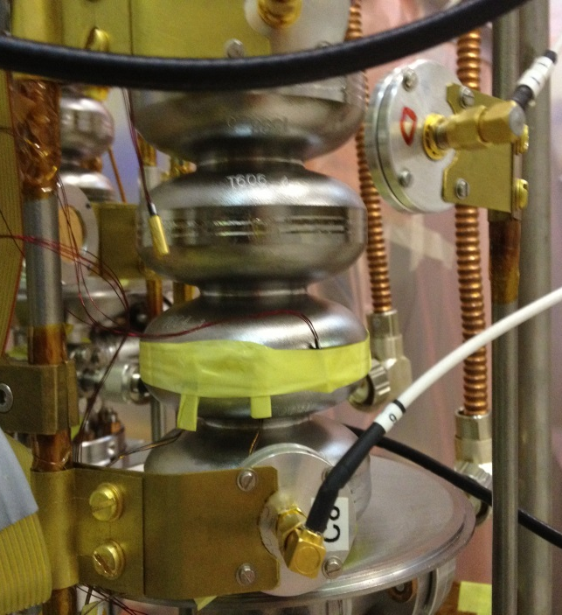
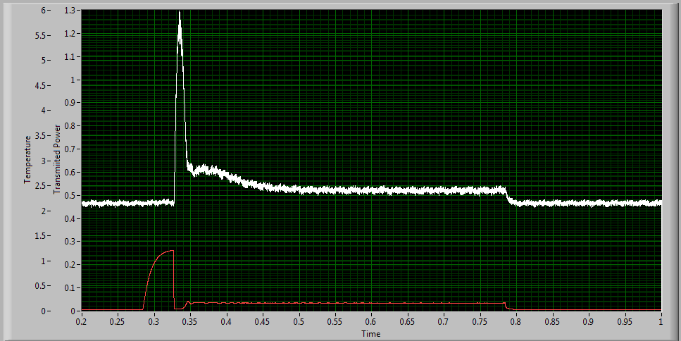
Termometria « veloce» per localizzazione Quench
Prova di principio della termometria veloce utilizzando l’esistente elettronica per la termometria, ma con sistema di amplificazione ottimizzato (1 canale). Acquistati speciali cavi «freddi» (PTFE), connettori, etc per sistema veloce.
Sensore di temperatura Cernox (CNX) su posizione individuata da sensori Second Sound
Ottima congruenza nella localizzazione del quench tra i due sistemi
CNX
Segnale termometria veloce con sensore Cernox (bianco) durante il quench. In rosso il segnale della potenza incidente in cavità
Sensore CNX (cerchio rosso) e sensori Second Sound OST (cerchio verde)

Slide 3
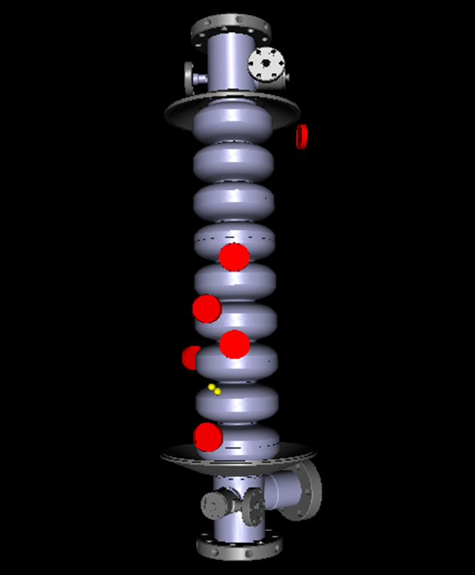
Miglioramento precisione di misura sensori OST
Miglioramento algoritmi di localizzazione
Evidenziate e analizzate le sorgenti di errore
Ottimizzazione numero e posizione dei sensori attorno alla cavità superconduttiva per avere la migliore risoluzione spaziale
Test con impulsatore e resistenze in He a 2K per verifica algoritmi
Imprecisione di localizzazione : attorno a 1 cm, in linea con i risultati ottenuti dagli altri laboratori
Design di una diversa geometria del sensore e sua verifica risoluzione spaziale e rapporto segnale /rumore: in corso
OST
Quench
location
06/06/2013_Test

Slide 4
Caratterizzazione sensori Second Sound OST a banco
SQ Wave Signal
Generator
Shaping &
amplifier
High Voltage PS + Amplifier
Speaker
OST
Emulazione del segnale Second Sound con onde sonore per caratterizzazione comportamento membrane, sensori ed elettronica a banco e a temperatura ambiente
Scope
Segnale inviato al trasduttore
Riposta del OST

Slide 5
NTA_LC Milano: composizione gruppo
Responsabile locale: Paolo Michelato
Bellomo Giovanni | Associato | Prof. Associato | CSN V | 10%
Michelato Paolo | Dipendente | Primo ricercatore | CSN V | 10%
Pagani Carlo | Associato | Prof. Ordinario | CSN V | 10%
Pierini Paolo | Dipendente | Primo ricercatore | CSN V | 10%
Sertore Daniele | Dipendente | Ricercatore | CSN V | 10%
 |  | Totale ricercatori |  | 5 / 0.5 FTE
Bosotti Angelo | Dipendente | Tecnologo | CSN V | 10%
 |  | Totale tecnologi |  | 1 / 0.1 FTE
Fusetti Massimo | Dipendente | Collaboratore Tecnico E. R. | CSN V | 10%
 |  | Totale tecnici |  | 1 / 0.1 FTE
Capitolo | Finanziamento | Residuo al 19 /06
Missioni | 2000 | 900
Consumo | 5000 | 4800
Costr. Apparati | 18000 | 14700

Slide 6
Attività entro la fine del 2013
Studi di ottimizzazione geometria sensori
Integrazione tutti i sensori OST nel sistema di acquisizione
Sviluppo di elettronica di lettura adattata a termometria veloce
Integrazione segnali termometria veloce nel sistema di acquisizione
Acquisizione di altri sensori CNX per aumentare copertura cavità.
2014
2014: la sigla probabilmente non continuerà nel 2014 nell’ambito del GrV.
In vista dell'emergere di una attività LC nell’INFN (sulla proposta giapponese) il nostro gruppo è pronto, ma la cosa è subordinata alla decisione dell’INFN relativa alla partecipazione a un progetto internazionale che probabilmente esulerà dalla r&d di Gr V a causa delle dimensioni del progetto

